Slide 1
Instalacija Autocad 2025

Slide 2
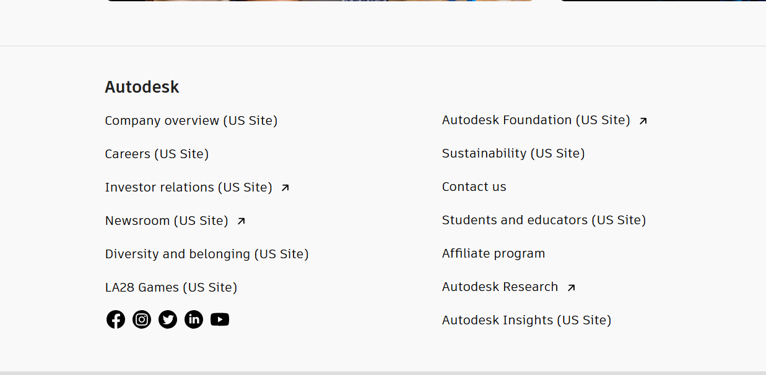
Korak 1:
Ući na sajt www.autodesk.com/eu
Skroz na dnu stranice pronaći i kliknuti Students and Educators

Slide 3
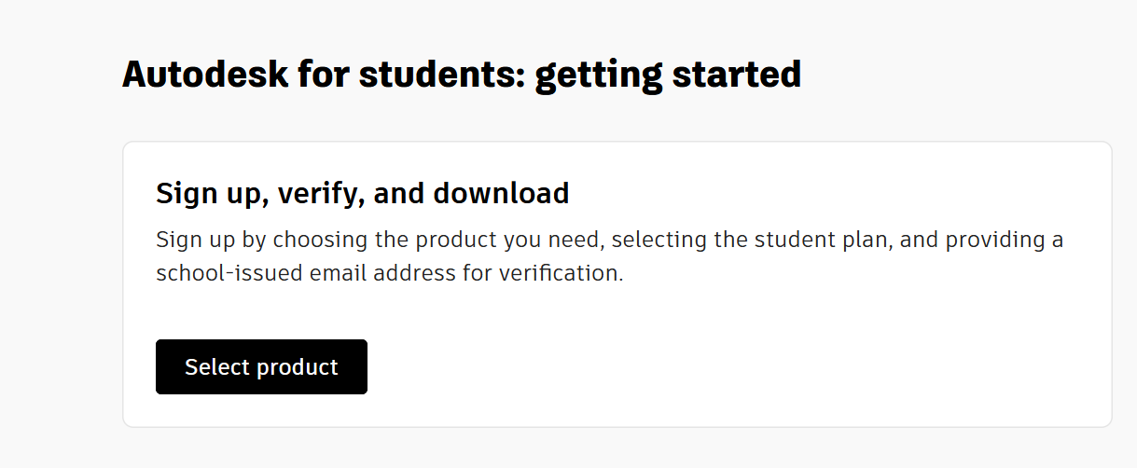
Korak 2:
Pronaći odeljak Autodesk for students: Getting started i kliknuti Select product

Slide 4
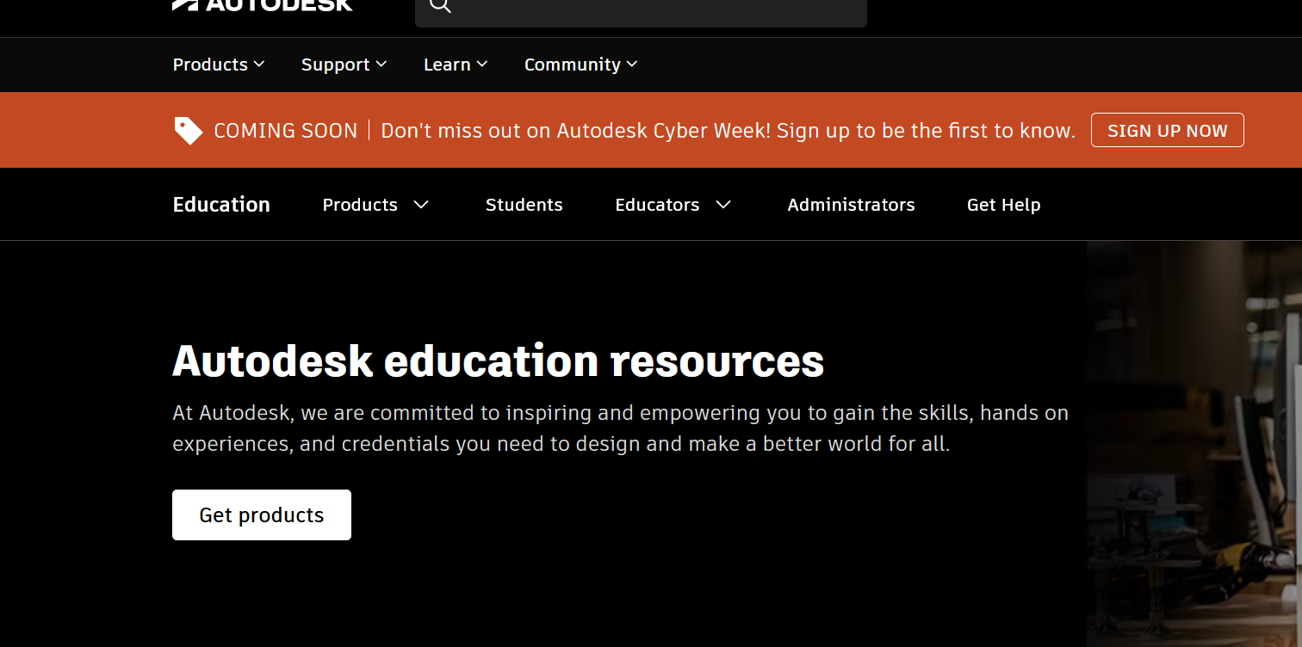
Korak 3:
Odabrati opciju Get products

Slide 5
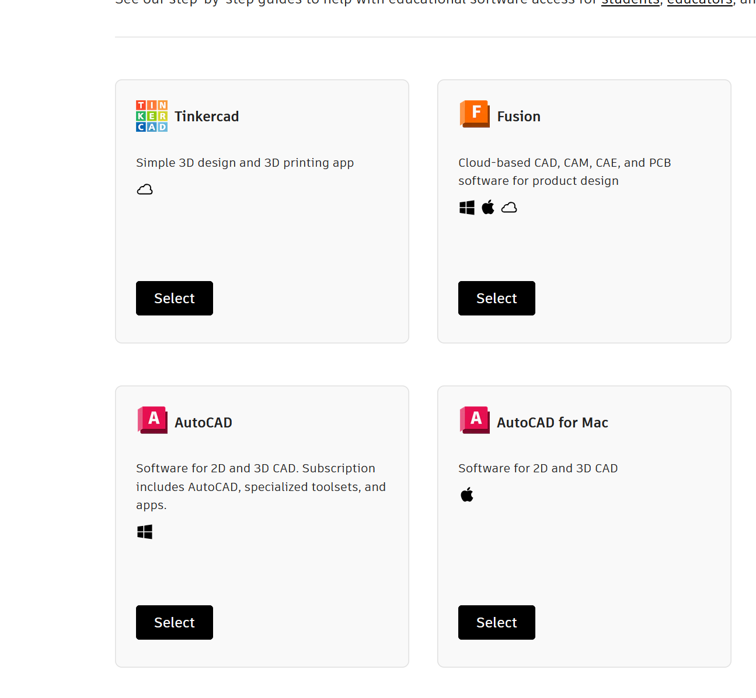
Korak 4:
Odabrati AutoCAD

Slide 6
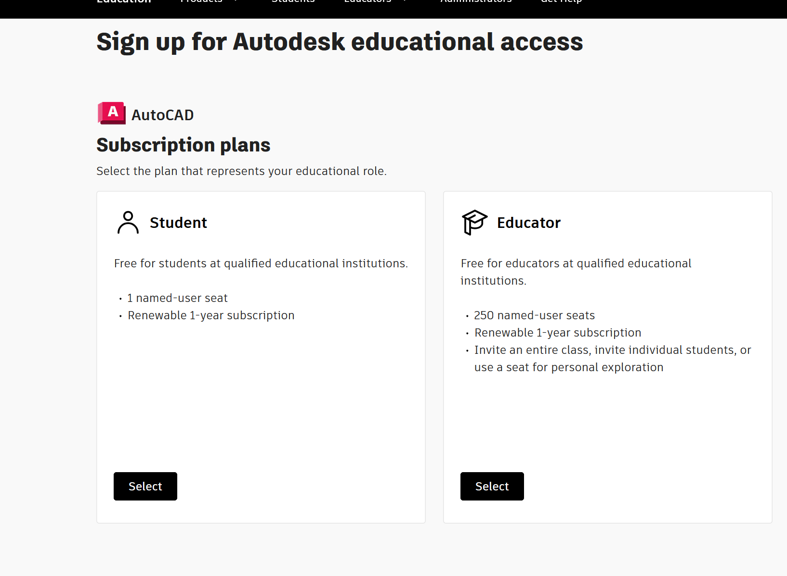
Korak 5:
Odabrati Student

Slide 7
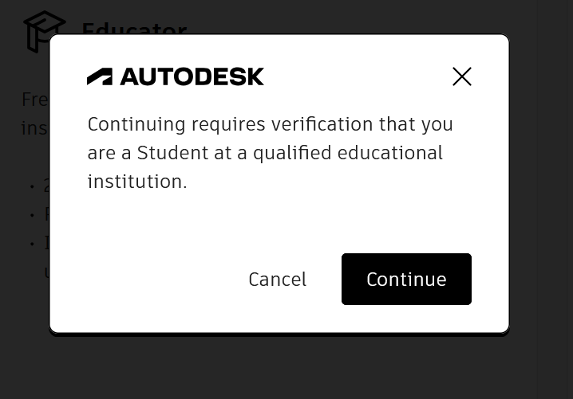
Korak 6:
Odabrati Continue

Slide 8
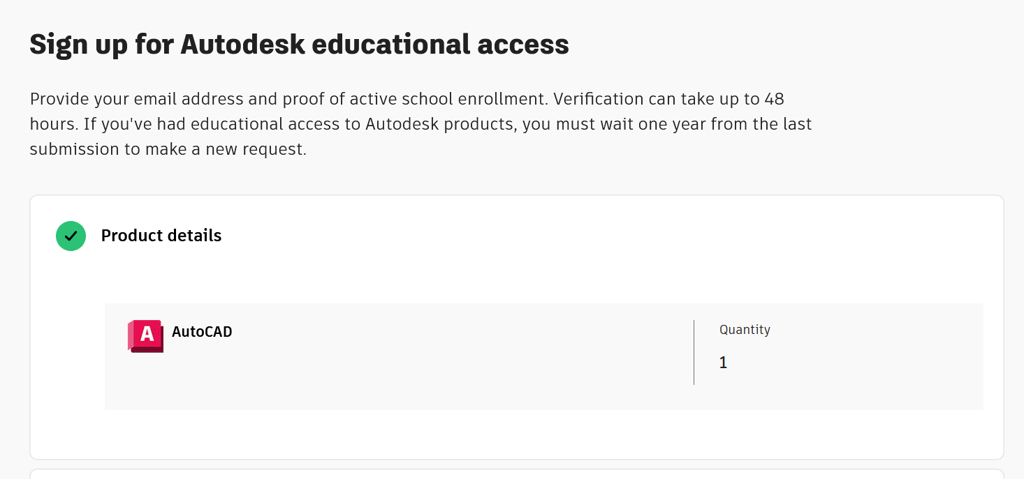
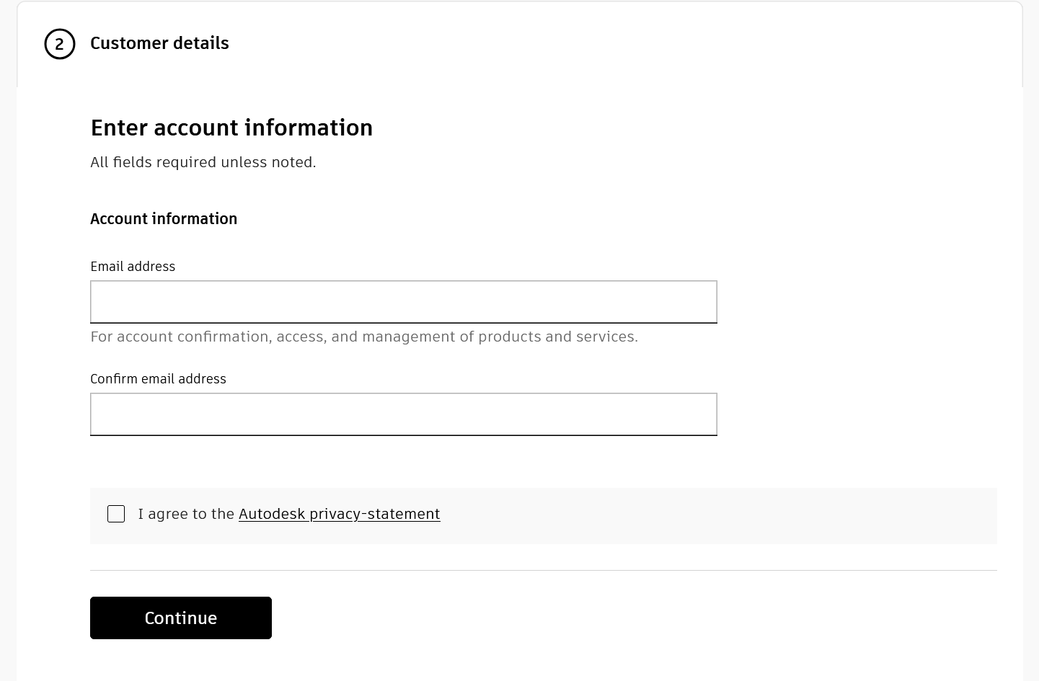
Korak 7:
Popuniti Customer details sa svojom studentskom email adresom (uns mail adresa)
Otkačiti izjavu o privatnosti
Kliknuti Continue

Slide 9
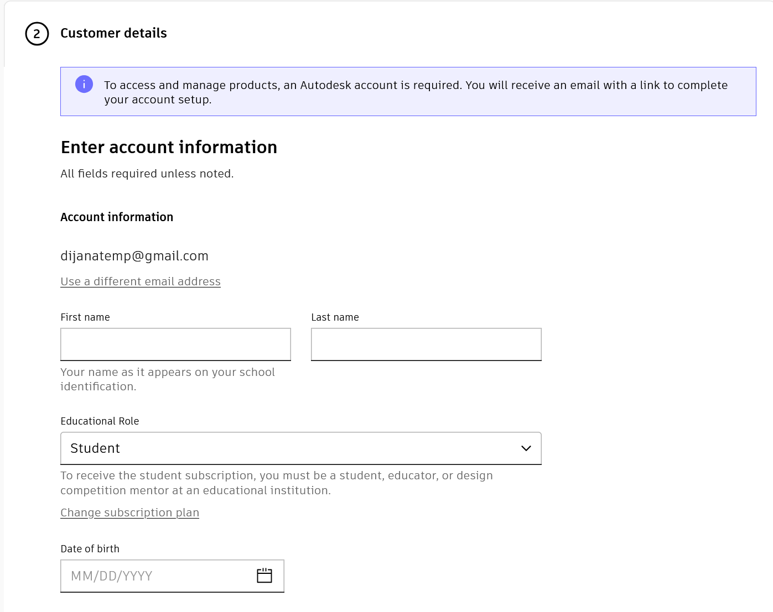
Korak 8:
Popuniti dalje Customer details sa svojim imenom (First name) i prezimenom (Last name)
Staviti Educational Role na Student
Uneti svoj datum rođenja u formatu mesec/dan/godina (Odabrati sa ponuđenog kalendara)

Slide 10
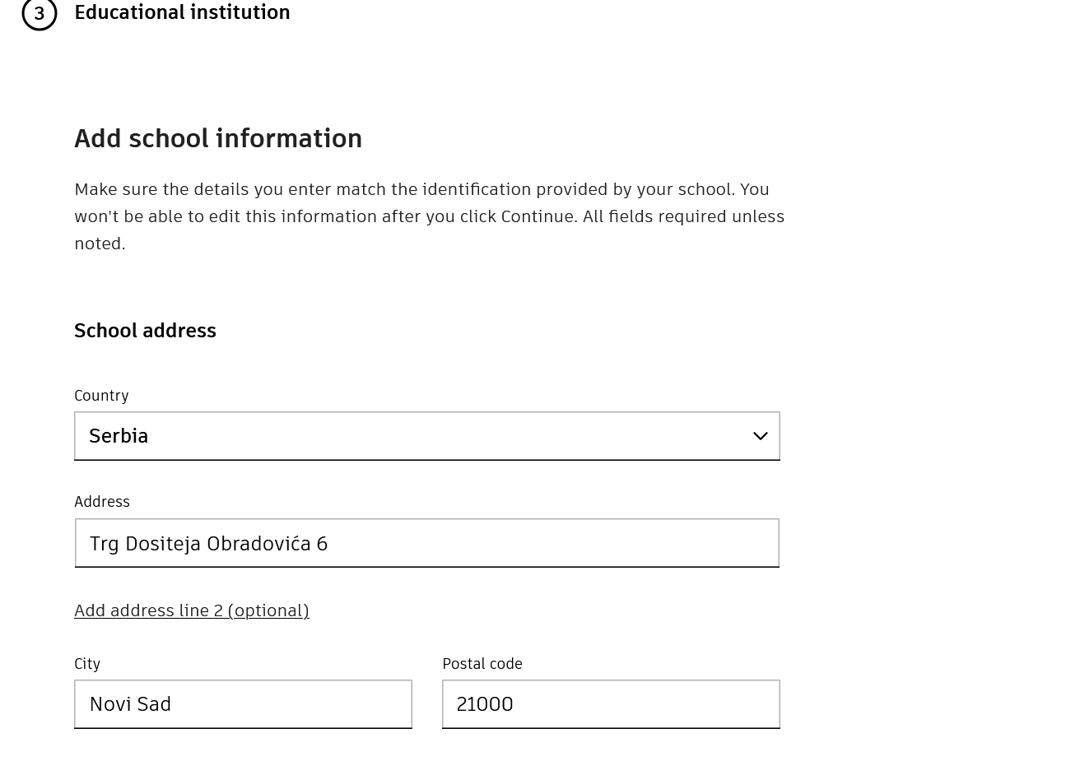
Korak 9:
Popuniti podatke o instituciji kao što je prikazano na slici

Slide 11
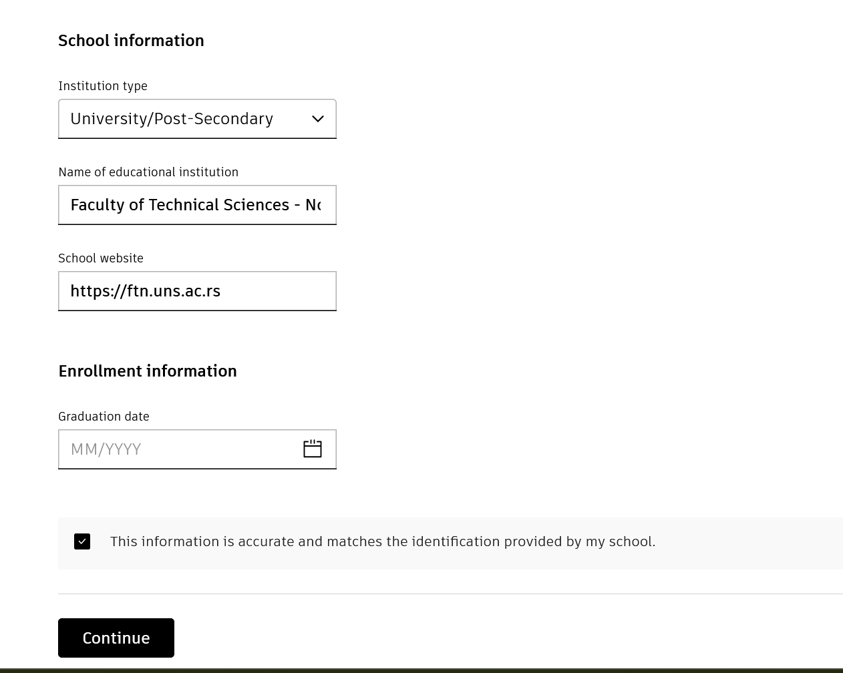
Korak 10:
Popuniti dalje podatke o instituciji kao što je prikazano na slici
Uneti predviđeni datum završetka studija u formatu mesec/godina (npr. 07/2028)
Otkačiti izjavu o tačnosti podataka
Kliknuti Continue

Slide 12
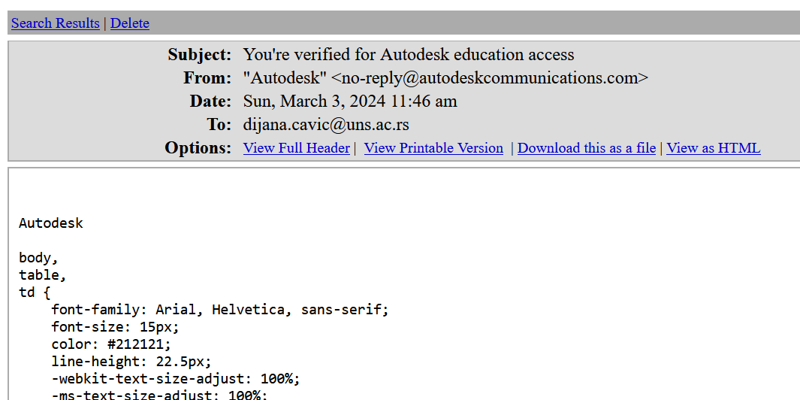
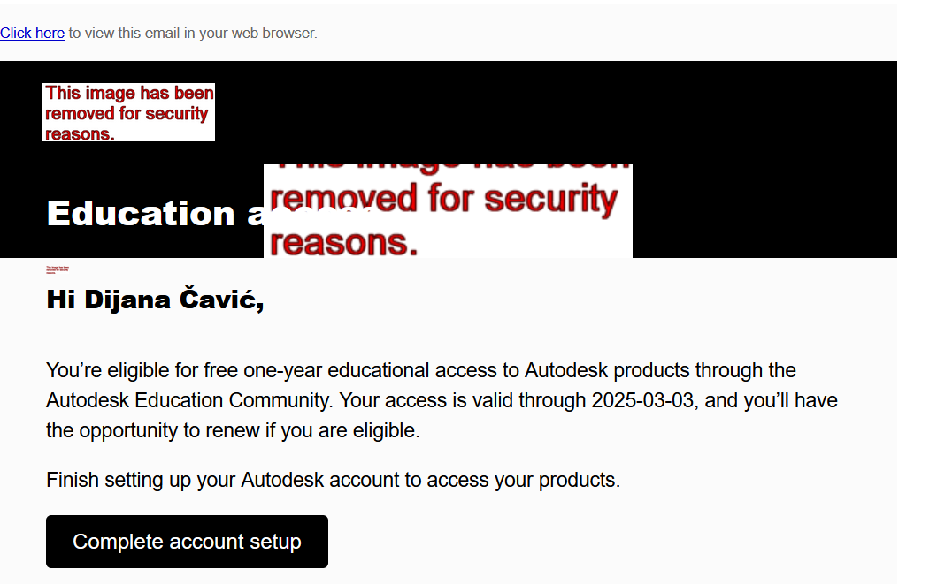
Korak 11:
Ulogovati se na svoj uns mail nalog
Pronaći mail od AutoDesk-a (treba mu malo vremena da stigne)
Odabrati opciju View as HTML
Kliknuti na Complete account setup

